Slide 1
Дистанционное обучение в Google Classroom

Slide 2
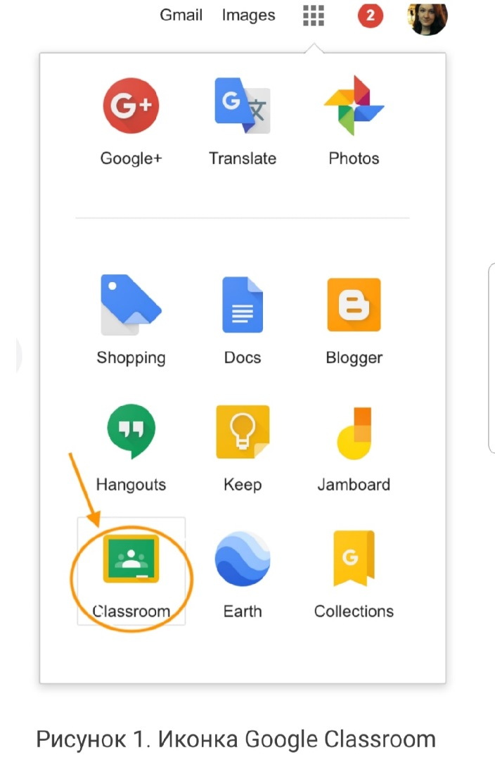
Платформа Google Classroom – объединяет полезные сервисы Google, организованные специально для учёбы.
На платформе вы можете:
создать свой класс/курс;
организовать запись учащихся на курс;
делиться с учениками необходимым учебным материалом;
предложить задания для учеников;
оценивать задания учащихся и следить за их прогрессом;
организовать общение учащихся

Slide 3
Для работы в системе Google Класс необходим аккаунт в Google и почта Gmail.
а) создание адреса в корпоративной почте;
б) защита персональных данных;
в) удобство удалённого обучения.

Slide 4
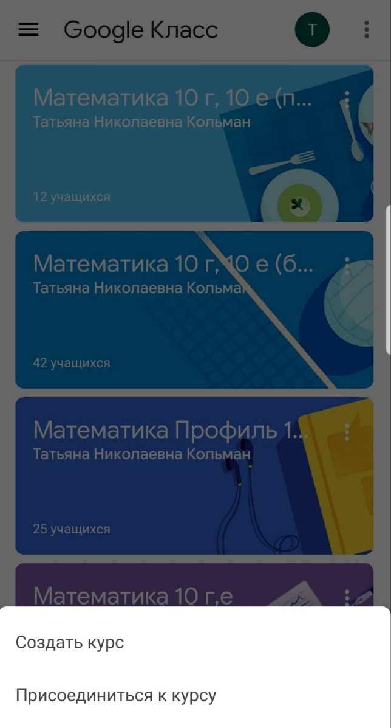
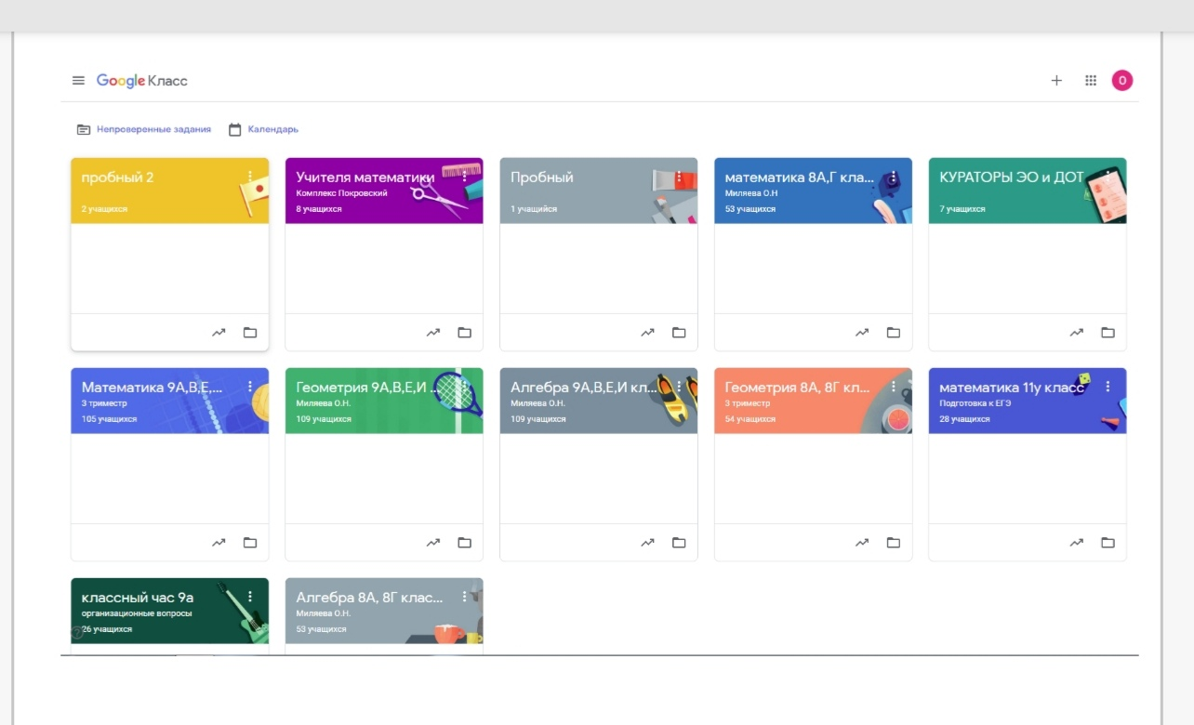
Учитель создаёт курс или присоединяется к готовому курсу.

Slide 5
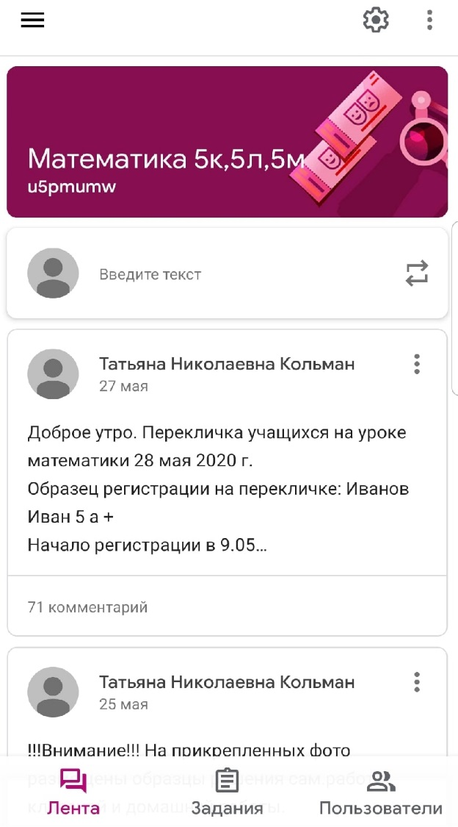
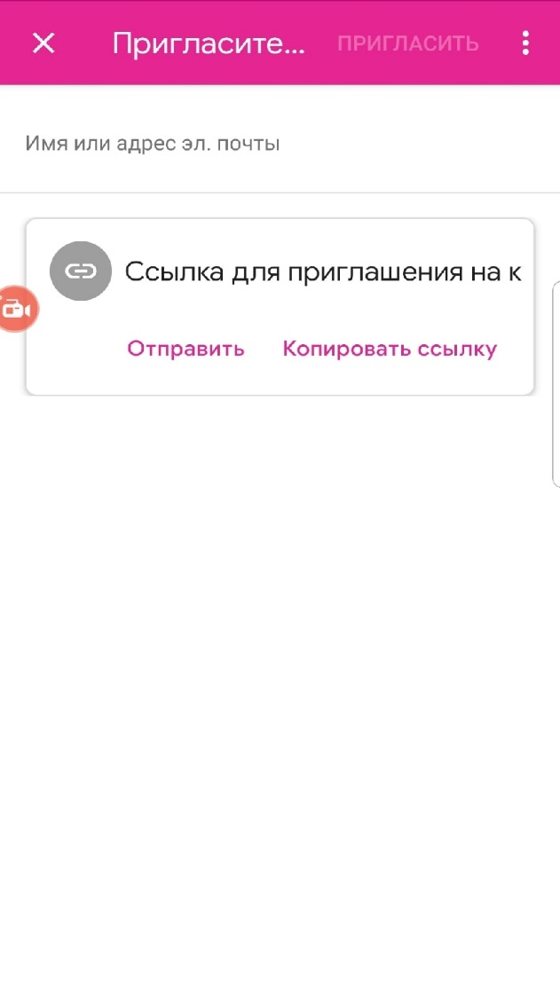
Добавление пользователей курса

Slide 6
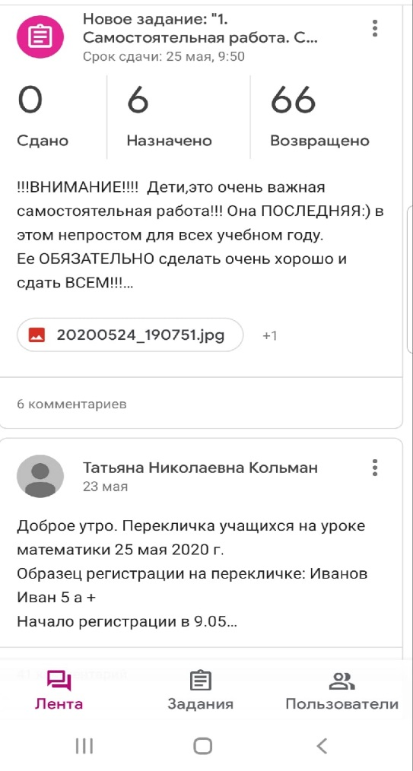
В ленте отображается происходящее в Курсе в той последовательности, в которой преподаватель добавляет информацию в курс:
объявления преподавателя;
информация об учебных материалах для слушателей;
информация о заданиях для учащихся;
объявления и комментарии от самих учащихся
(при определенных настройках).

Slide 7
Во вкладке “Задания” вы можете:
создавать задания, вопросы и группировать их по темам.
добавлять учебные материалы (различного типа) и объединять их по темам.
упорядочивать темы и материалы в них
(если у материала нет темы, он расположен вверху страницы).

Slide 8
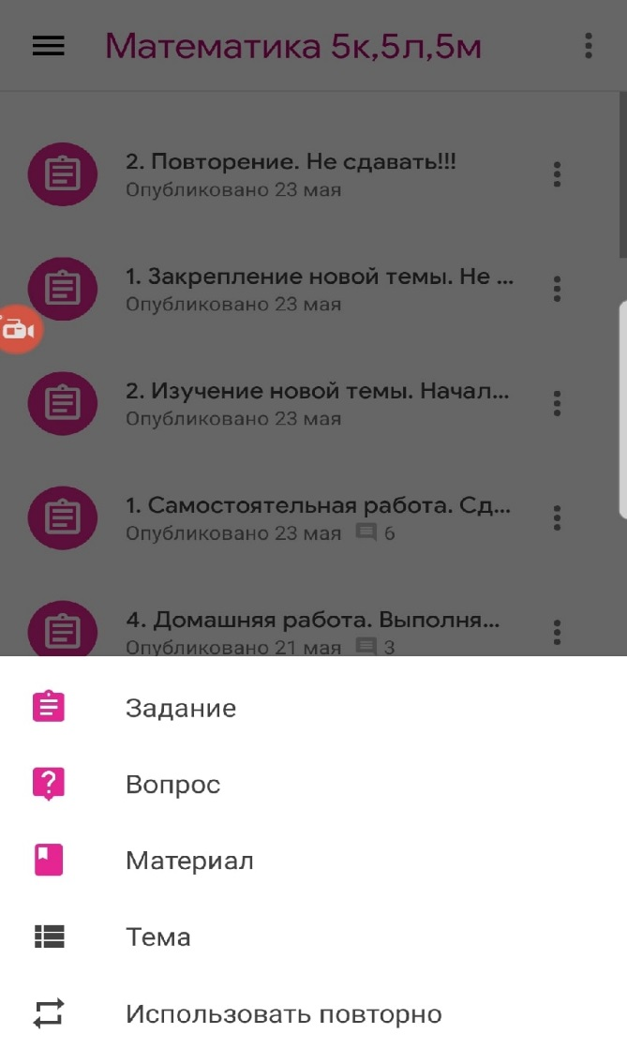
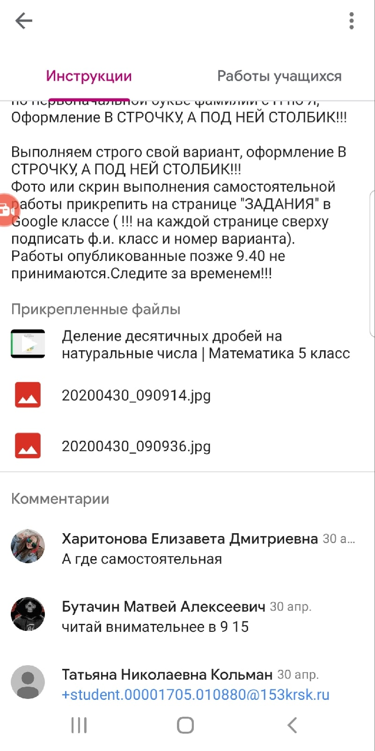
Вкладка Задания

Slide 9
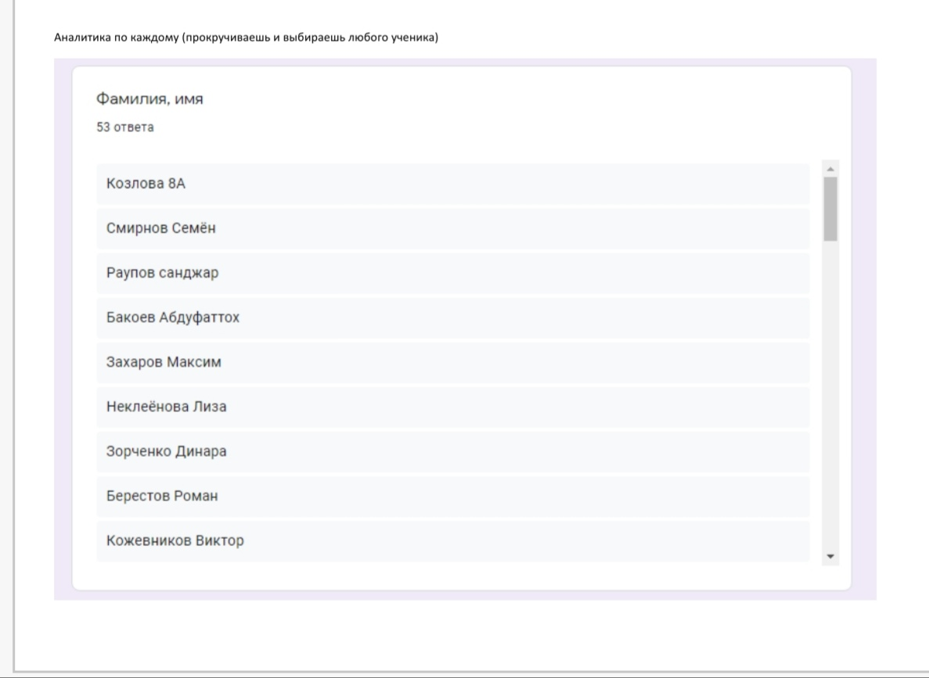
Создание теста с использованием инструментов Google приложений

Slide 10
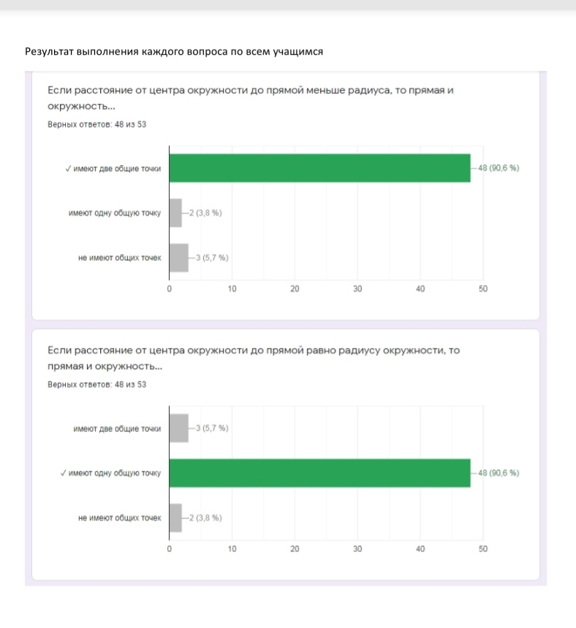
Создание теста с использованием инструментов Google приложений

Slide 11
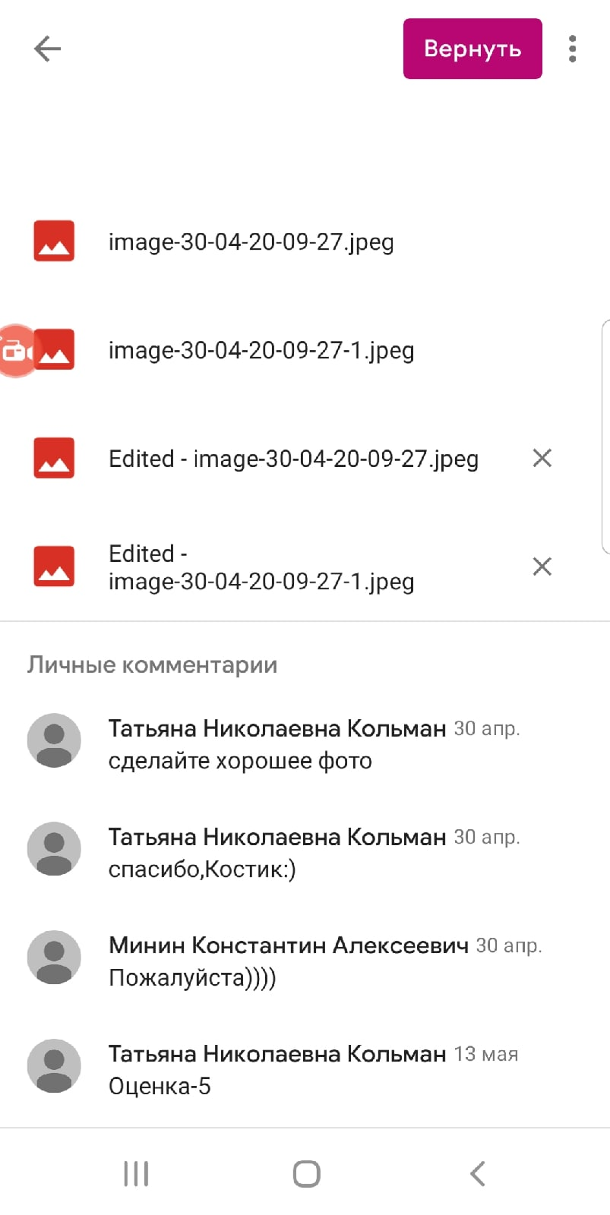
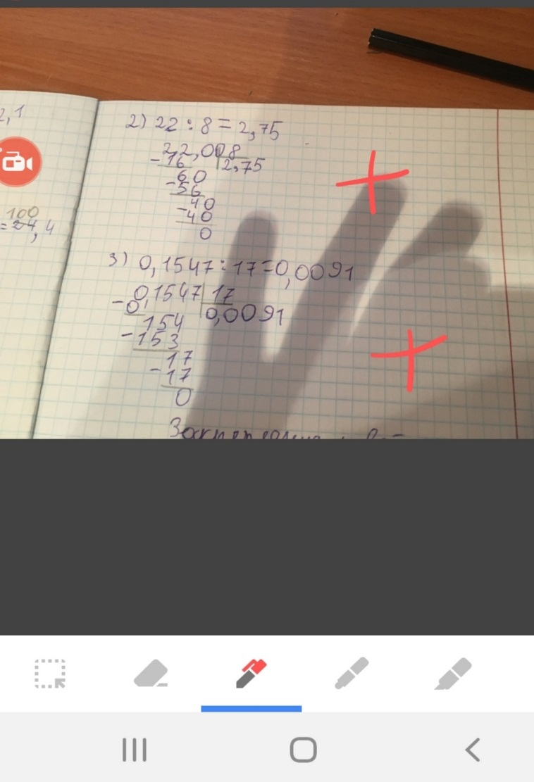
Проверка заданий

Slide 12
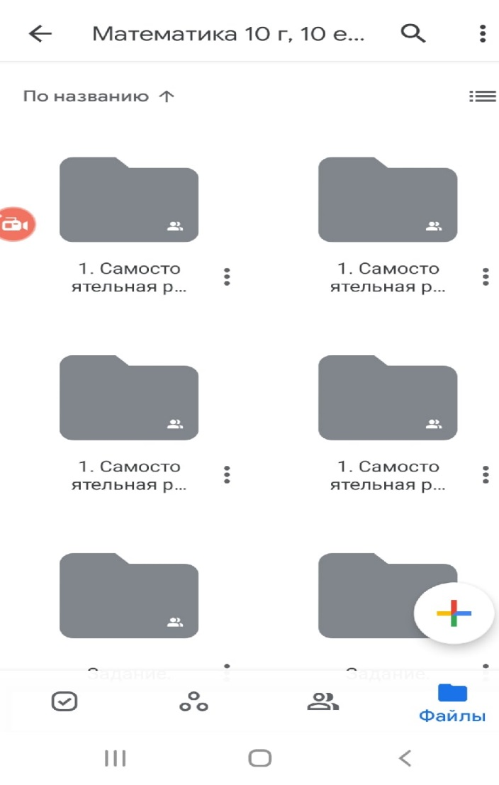
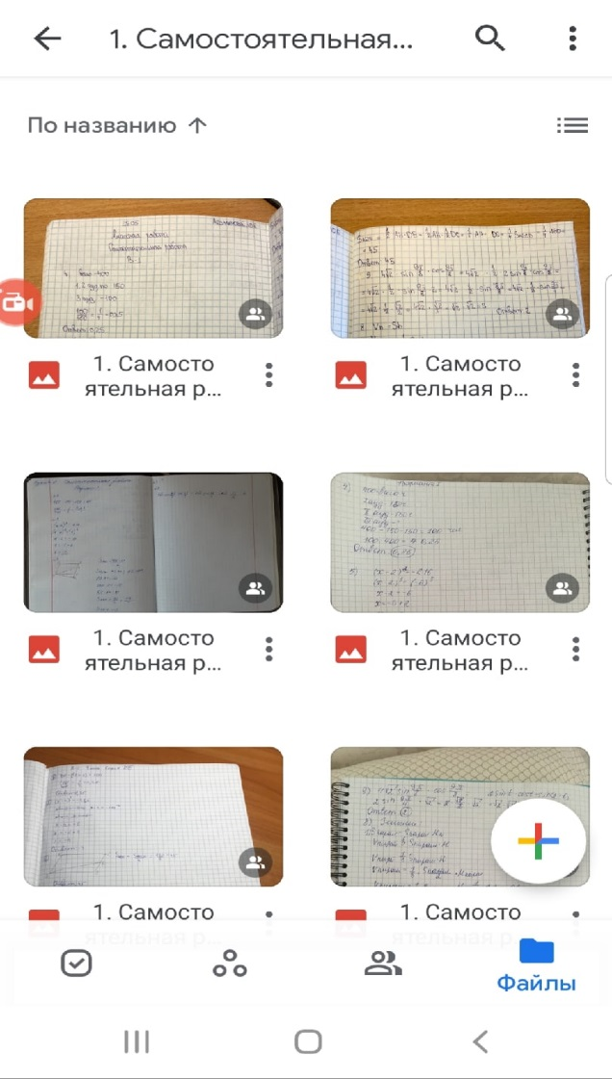
Google Диск

